Slide 1
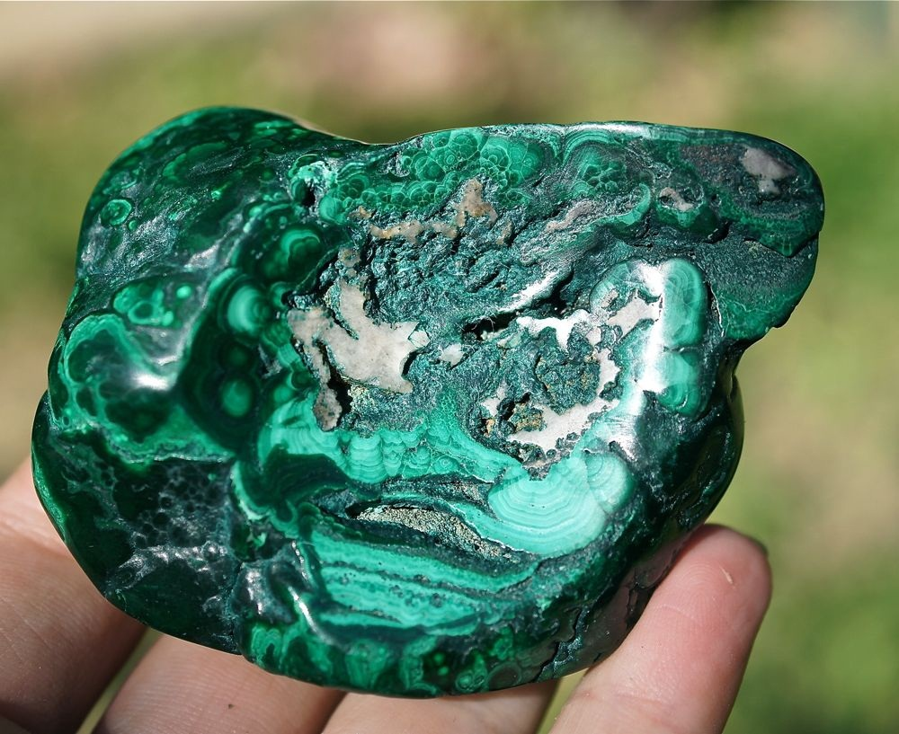
Муниципальное бюджетное дошкольное образовательное учреждение
детский сад № 423
620137 г. Екатеринбург, ул. Академическая, 8-а, тел: (343)374-33-36,
сайт: 423.tvoysadik.ru
Любимый Урал

Slide 2
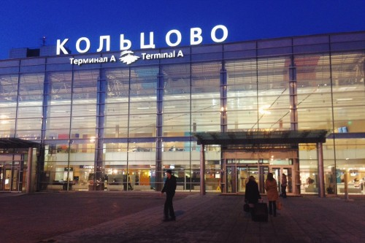

Slide 3
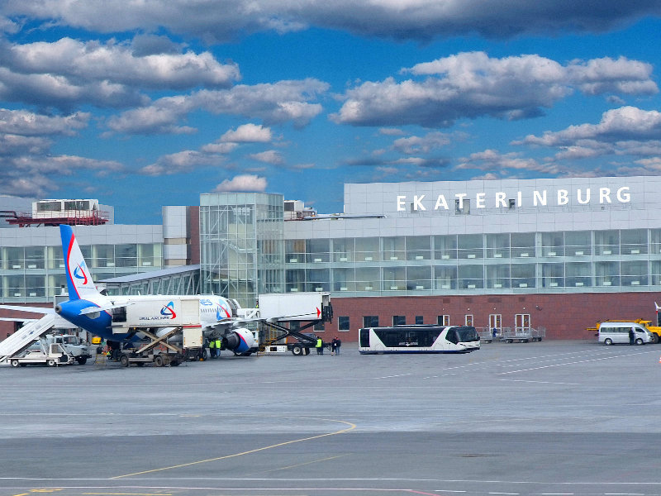

Slide 4
Европа Азия

Slide 5
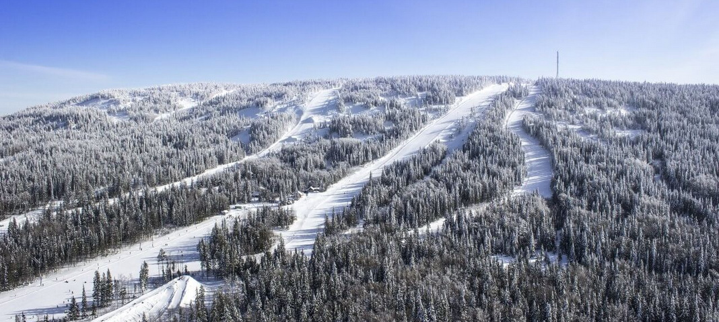
Гора Белая: горнолыжный курорт

Slide 6
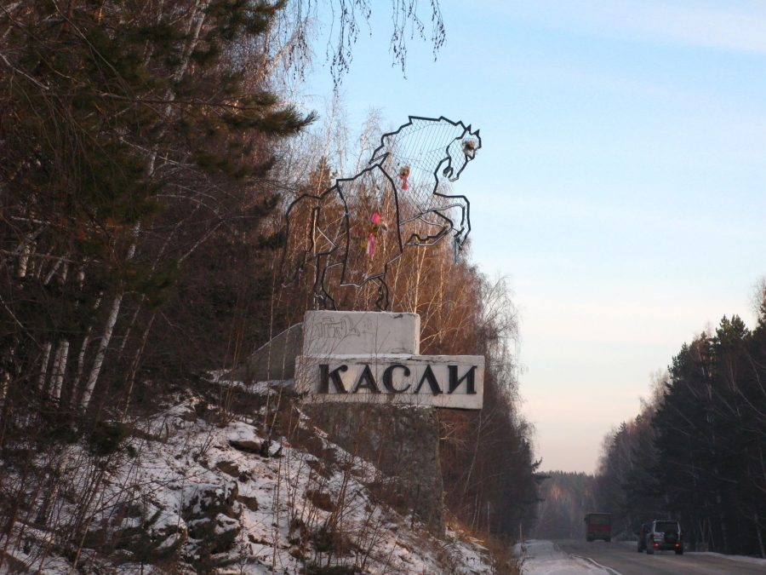
Город Касли и Каслинское литье

Slide 7
Парк «Оленьи ручьи»

Slide 8
Ганина Яма

Slide 9
Храм на крови

Slide 10
Река Чусовая

Slide 11
Соколиный камень

Slide 12
Озеро Тальков Камень

Slide 13
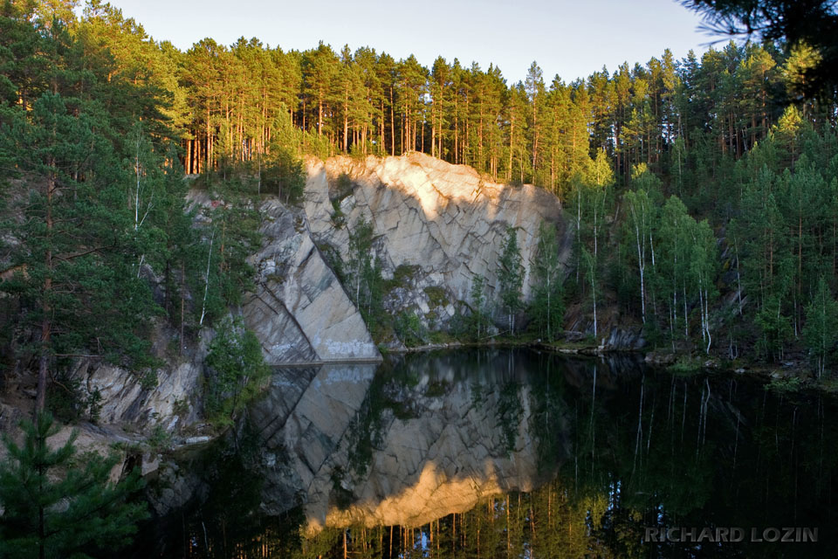

Slide 14
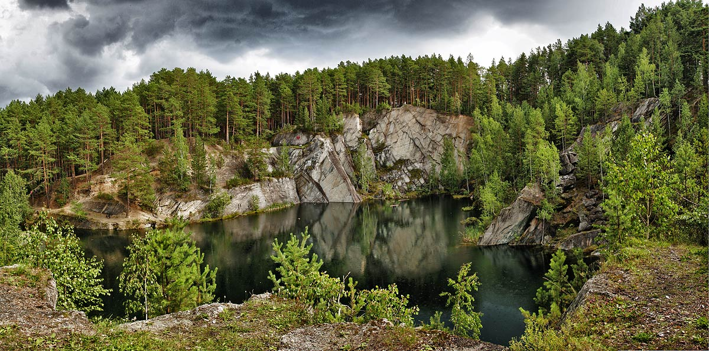

Slide 15
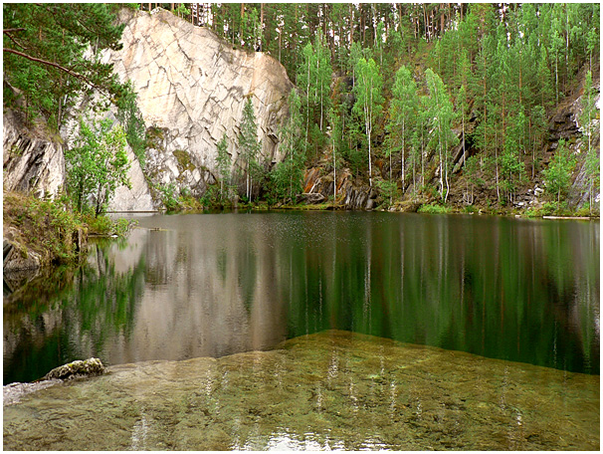

Slide 16
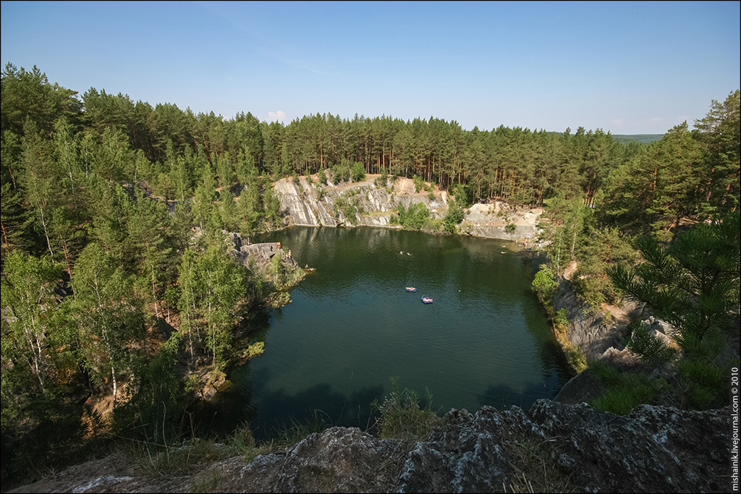

Slide 17
Река Исеть

Slide 18
